Slide 1

 | Министерство науки и высшего образования Российской Федерации Федеральное государственное бюджетное образовательное учреждение высшего образования «Московский государственный технический университет имени Н.Э. Баумана (национальный исследовательский университет)» (МГТУ им. Н.Э. Баумана)
ФАКУЛЬТЕТ «Фундаментальные науки»
КАФЕДРА «Вычислительная математика и математическая физика» (ФН11)
Применение скрытых марковских цепей для оценки неизмеримых экономических параметров
Студент группы ФН11-83Б С.Ф. Аджалова
Руководитель, доцент кафедры ФН-11, к.ф.-м.н Т.В. Облакова

Slide 2

Концептуальная постановка задачи
Оценка параметров скрытых моделей актуальна в таких сфера как
прогнозированию движения финансовых рынков
анализ рынка труда
криптографии
распознавание речи
анализа структуры ДНК

Slide 3

Цели работы
Изучить основные свойства и пути применения аппарата скрытых марковских цепей
Ознакомиться с алгоритмом Баума-Уэлча, изучить вопросы его сходимости и численно реализовать алгоритм для задачи фильтрации марковского процесса
Исследовать возможности применения скрытых марковских цепей для решения экономических задач
Применить алгоритм для изучения распределения работоспособного населения по статусу участия в составе рабочей силы по данным ВВП.

Slide 4
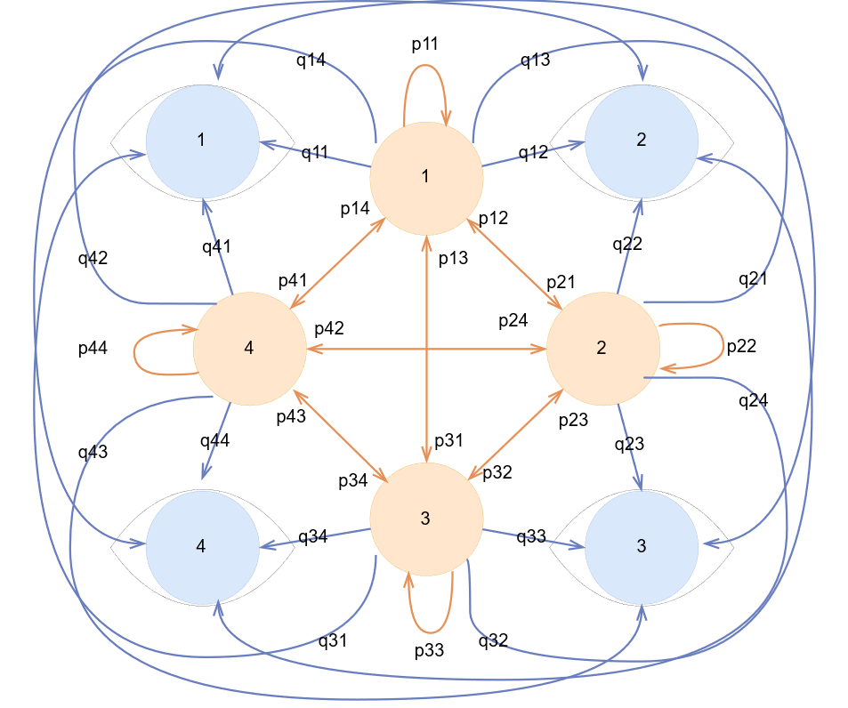
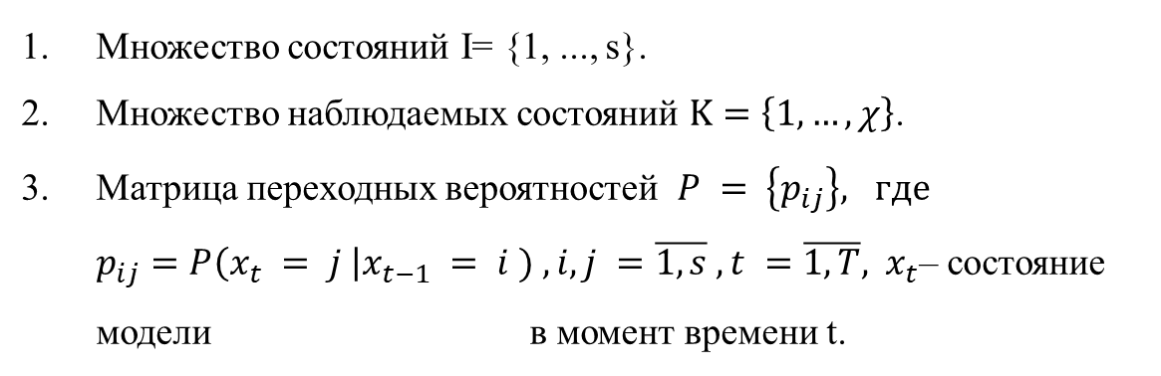
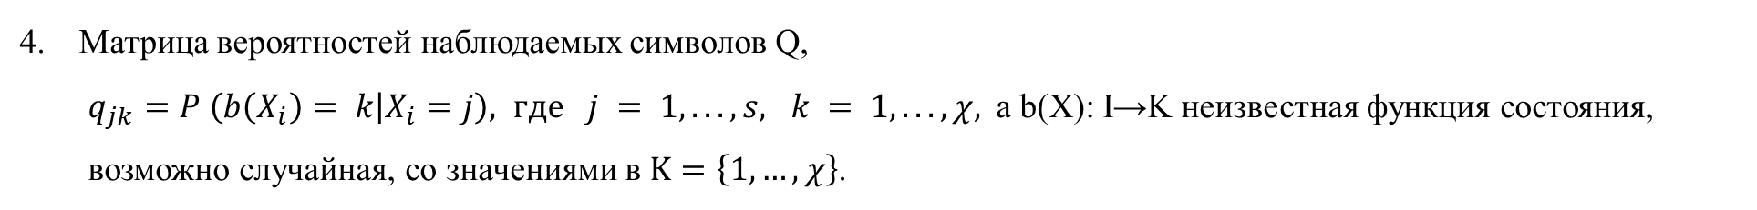
Математическая постановка задачи
Элементы скрытой марковской цепи:
Множество состояний I= {1, ..., s}.
Множество наблюдаемых состояний $Κ=\left\{1,…, χ\right\}$.
Матрица переходных вероятностей $P = \left\{p_{ij}\right\}, где$
$p_{ij}=P\left(x_{t} = j \right|x_{t−1} = i ) ,i, j =\overline{1, s} , t =\overline{1,T},$ $x_{t}$– состояние модели в момент времени t.
Матрица вероятностей наблюдаемых символов Q,
$q_{jk}=P \left(b\left(X_{i}\right)= k | X_{i}=j\right), где j = 1, . . . , s, k = 1, . . . , χ,$а b(X): I→K неизвестная функция состояния, возможно случайная, со значениями в $Κ=\left\{1,…, χ\right\}$.

Slide 5
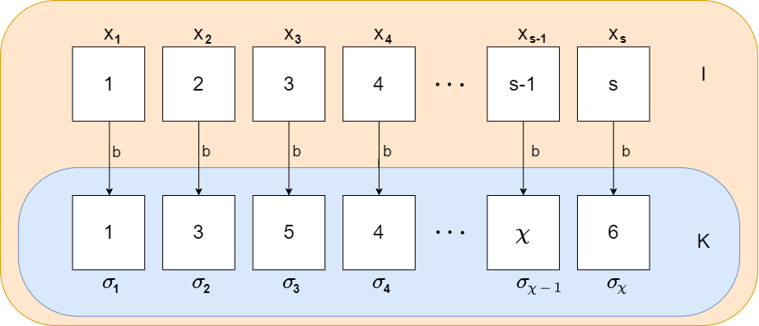
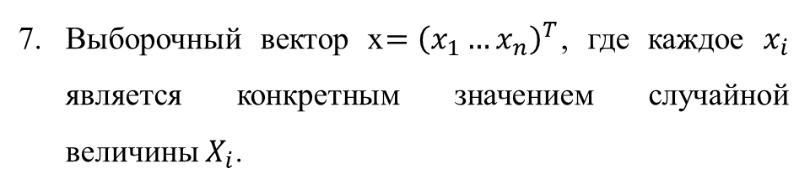
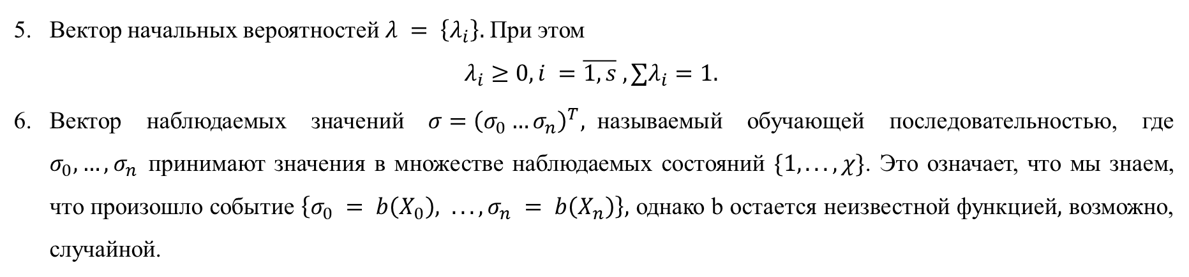
Математическая постановка задачи
Вектор начальных вероятностей $λ = \left\{λ_{i}\right\}.$ При этом
$$\begin{aligned}λ_{i}≥0, i =\overline{1, s} , ∑λ_{i}=1.\end{aligned}$$
Вектор наблюдаемых значений $σ={\left(σ_{0}…σ_{n}\right)}^{T},$называемый обучающей последовательностью, где $σ_{0}, …,σ_{n}$принимают значения в множестве наблюдаемых состояний $\{1, . . . , χ\}$. Это означает, что мы знаем, что произошло событие $\left\{σ_{0} = b\left(X_{0}\right), . . . , σ_{n} = b\left(X_{n}\right)\right\},$ однако b остается неизвестной функцией$,$ возможно, случайной.
Выборочный вектор x$={\left(x_{1}…x_{n}\right)}^{T}$, где каждое $x_{i}$ является конкретным значением случайной величины $X_{i}$.

Slide 6
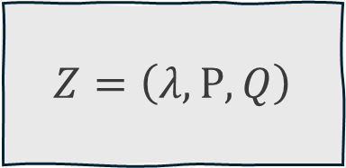
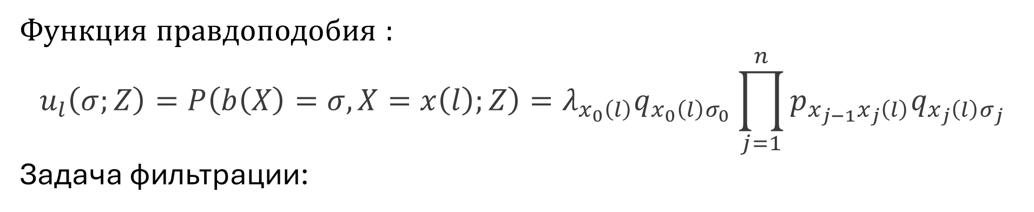
Математическая постановка задачи
$Z=\left(λ, Р, Q\right)$
Функция правдоподобия :
$$u_{l}\left(σ;Z\right)=P\left(b\left(X\right)=σ, X=x\left(l\right);Z\right)=λ_{x_{0}\left(l\right)}q_{x_{0}\left(l\right)σ_{0}}\prod_{j=1}^{n}{p_{x_{j−1}x_{j}\left(l\right)}q_{x_{j}\left(l\right)σ_{j}}}$$
Задача фильтрации:
$$Z_{МП}^{∗}=\underset{Z∈𝒵}{argmax}{P\left(b\left(X\right)=σ, X=x\left(l\right);Z\right)}.$$

Slide 7



Алгоритм Баума-Уэлча
Алгоритм Баума Уэлча состоит из нескольких этапов:
- Произвольный выбор начальной модели
- Генерация набора реализаций в соответствии с выбранной моделью и составление функции правдоподобия (E-шаг)
-Использование полученных данных для обновления параметров модели (M-шаг)
Случайный выбор $λ,P,Q$
Получение новой модели $Z^{∗}=\left(λ^{∗},P^{∗},Q^{∗}\right)$ путем максимизации функции правдоподобия
Оценка функции МП $u_{l}$ и множества выборочных векторов $X_{l}$ для текущей модели

Slide 8
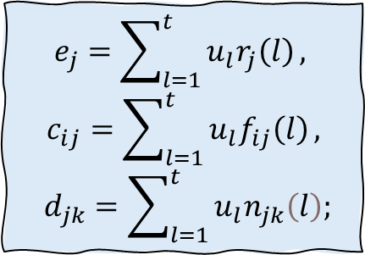
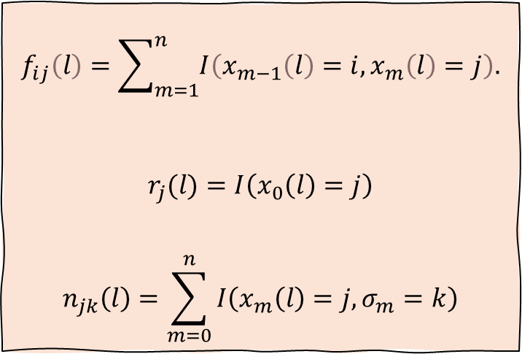
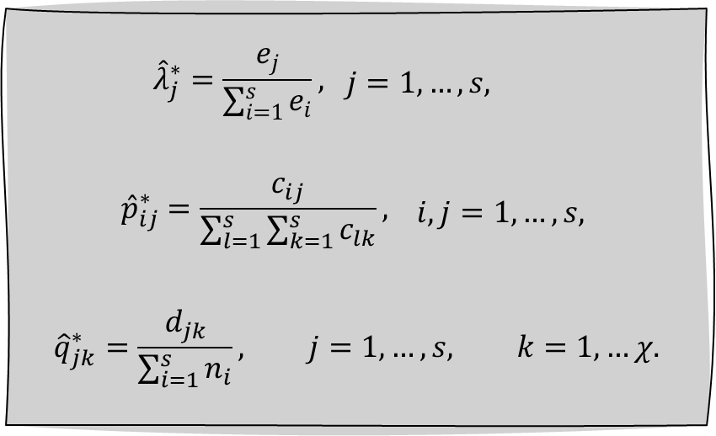
Итерационные формулы
$$\begin{aligned}{\hat{λ}}_{j}^{∗}=\frac{e_{j}}{\sum_{i=1}^{s}{e_{i}}}, \#\end{aligned} j=1,…,s,$$
$$\begin{aligned}{\hat{p}}_{ij}^{∗}=\frac{c_{ij}}{\sum_{l=1}^{s}{\sum_{k=1}^{s}{c_{lk}}}}, \#\end{aligned} i, j=1,…,s,$$
$$\begin{aligned}{\hat{q}}_{jk}^{∗}=\frac{d_{jk}}{\sum_{i=1}^{s}{n_{i}}}, j=1,…,s, k=1,…χ.\#\end{aligned}$$
$$f_{ij}\left(l\right)=\sum_{m=1}^{n}{I\left(x_{m−1}\left(l\right)=i,x_{m}\left(l\right)=j\right).}$$
$$r_{j}(l)=I\left(x_{0}\left(l\right)=j\right)$$
$$n_{jk}\left(l\right)=\sum_{m=0}^{n}{I\left(x_{m}\left(l\right)=j,σ_{m}=k\right)}$$
$$e_{j}=\sum_{l=1}^{t}{u_{l}r_{j}\left(l\right)},$$
$$c_{ij}=\sum_{l=1}^{t}{u_{l}f_{ij}\left(l\right)},$$
$$d_{jk}=\sum_{l=1}^{t}{u_{l}n_{jk}\left(l\right);}$$

Slide 9
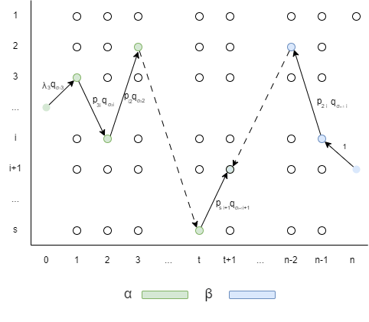
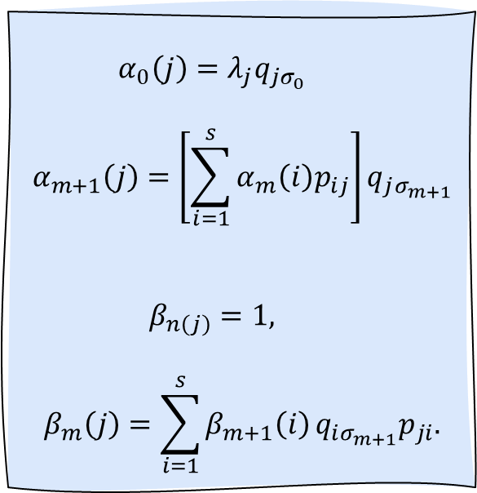
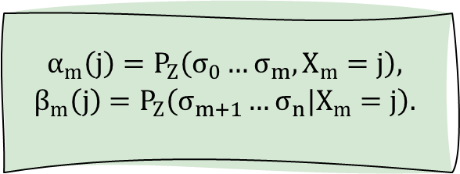
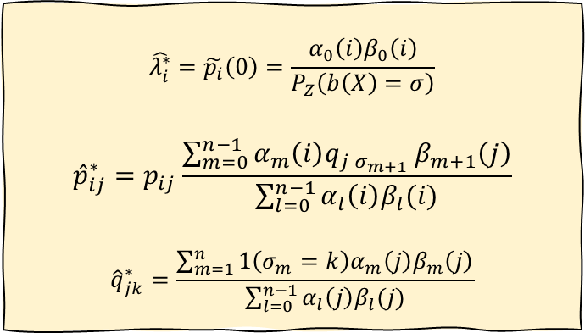
Процедура сглаживания
$$\begin{matrix}α_{m}\left(j\right)=P_{Z}\left(σ_{0}…σ_{m}, X_{m}=j\right), \\ β_{m}\left(j\right)=P_{Z}\left(σ_{m+1}…σ_{n}|X_{m}=j\right).\end{matrix}$$
$$\begin{aligned}α_{0}\left(j\right)=λ_{j}q_{jσ_{0}}\end{aligned}$$
$$\begin{aligned}α_{m+1}\left(j\right)=\left[\sum_{i=1}^{s}{α_{m}\left(i\right)p_{ij}}\right]q_{jσ_{m+1}}\#\end{aligned}$$
$$\begin{aligned}β_{n\left(j\right)}=1, \#\end{aligned}$$
$$\begin{aligned}β_{m}\left(j\right)=\sum_{i=1}^{s}{β_{m+1}\left(i\right)}q_{iσ_{m+1}}p_{ji}.\end{aligned}$$
$$\hat{λ_{i}^{∗}}=\tilde{p_{i}}\left(0\right)=\frac{α_{0}\left(i\right)β_{0}\left(i\right)}{P_{Z}\left(b\left(X\right)=σ\right)}$$
$${\hat{p}}_{ij}^{∗}=p_{ij}\frac{\sum_{m=0}^{n−1}{α_{m}\left(i\right)q_{j σ_{m+1}} β_{m+1}\left(j\right)}}{\sum_{l=0}^{n−1}{α_{l}\left(i\right)β_{l}(i})}$$
$${\hat{q}}_{jk}^{∗}=\frac{\sum_{m=1}^{n}{1\left(σ_{m}=k\right)α_{m}\left(j\right)β_{m}\left(j\right)}}{\sum_{l=0}^{n−1}{α_{l}\left(j\right)β_{l}(j})}$$
$$ns^{n}$$
𝑛𝑠^𝑛
$$ns^{2}$$
𝑛𝑠^2
количество операций

Slide 10
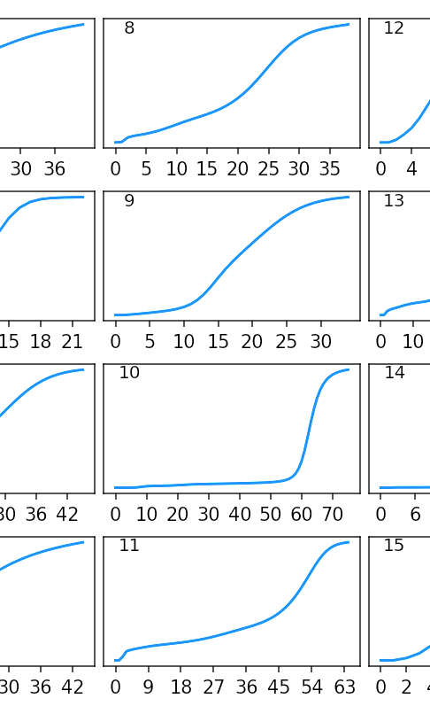
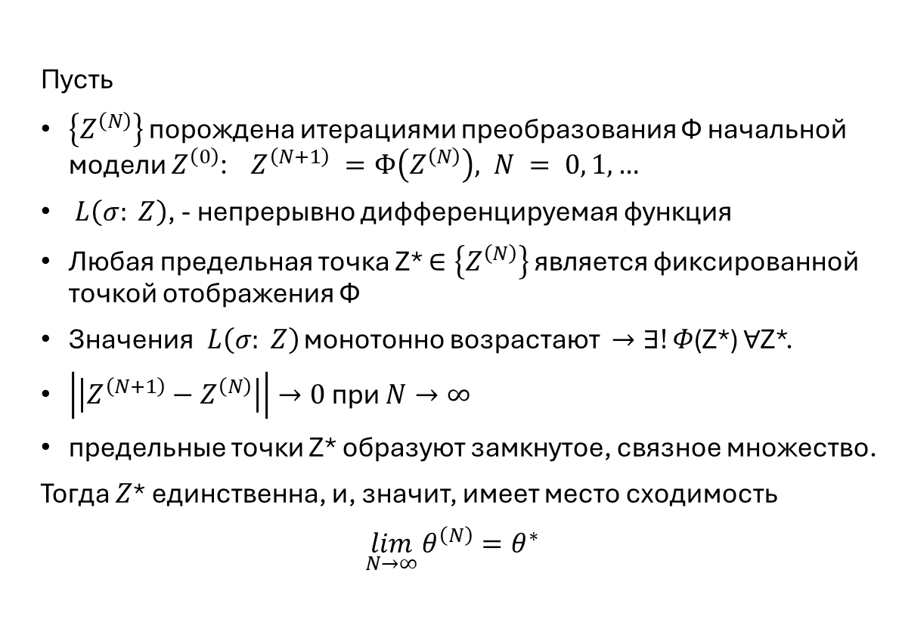
Итерационная сходимость
Пусть
$\left\{Z^{\left(N\right)}\right\}$ порождена итерациями преобразования Ф начальной модели $Z^{\left(0\right)}$: $Z^{\left(N+1\right)} =Φ\left(Z^{\left(N\right)}\right), N = 0, 1, …$
$L\left(σ: Z\right)$, - непрерывно дифференцируемая функция
Любая предельная точка Z* $∈\left\{Z^{\left(N\right)}\right\}$ является фиксированной точкой отображения Ф
Значения$L\left(σ: Z\right)$ монотонно возрастают $→∃!Φ$(Z*) $∀$Z*.
$\left|\left|Z^{\left(N+1\right)}−Z^{\left(N\right)}\right|\right|→0$ при $N→∞$
предельные точки Z* образуют замкнутое, связное множество.
Тогда $Z$* единственна, и, значит, имеет место сходимость
$\lim_{N→∞}{θ^{\left(N\right)}}=θ^{∗}$

Slide 11
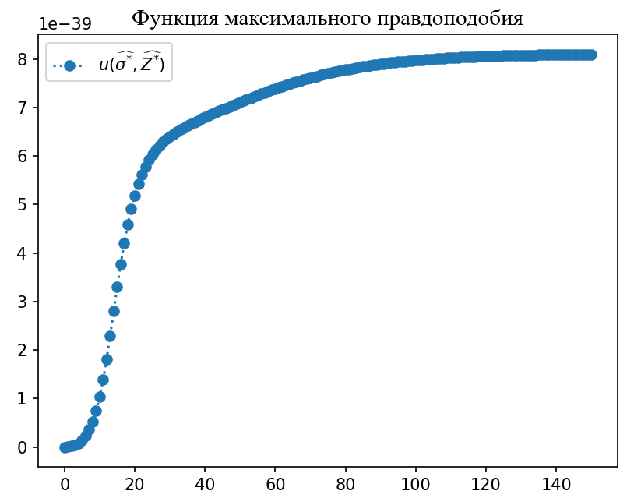
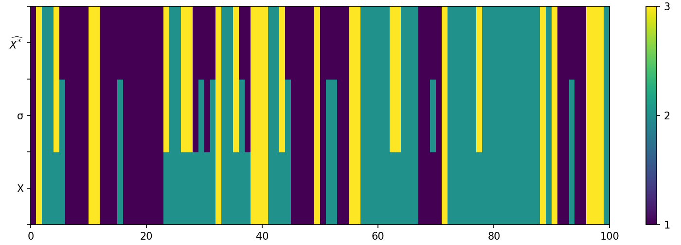

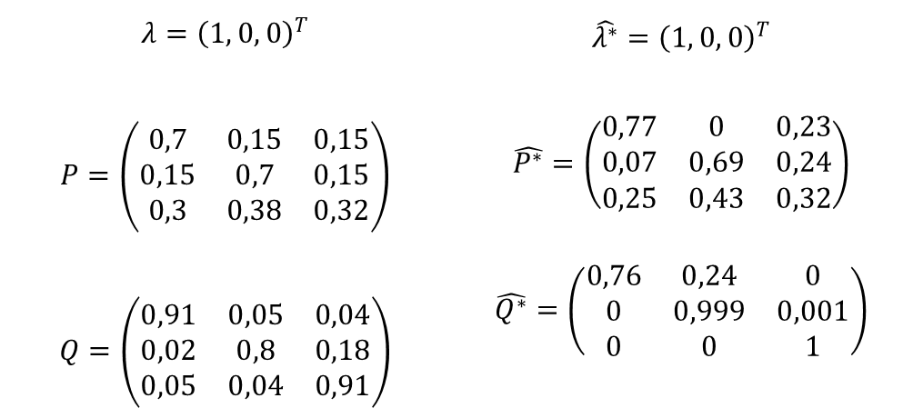
Реализация алгоритма Баума-Уэлча на смоделированных данных
$${10}^{−39}$$
$$λ={\left(1, 0, 0\right)}^{T}$$ $$P=\left(\begin{matrix}0,7 & 0,15 & 0,15 \\ 0,15 & 0,7 & 0,15 \\ 0,3 & 0,38 & 0,32\end{matrix}\right)$$ $$Q=\left(\begin{matrix}0,91 & 0,05 & 0,04 \\ 0,02 & 0,8 & 0,18 \\ 0,05 & 0,04 & 0,91\end{matrix}\right)$$ | $$\hat{λ^{∗}}={\left(1, 0, 0\right)}^{T}$$ $$\hat{P^{∗}}=\left(\begin{matrix}0,77 & 0 & 0,23 \\ 0,07 & 0,69 & 0,24 \\ 0,25 & 0,43 & 0,32\end{matrix}\right)$$ $$\hat{Q^{∗}}=\left(\begin{matrix}0,76 & 0,24 & 0 \\ 0 & 0,999 & 0,001 \\ 0 & 0 & 1\end{matrix}\right)$$
$$X=\left(1 3 2 2 2 2 1 1 1 1 ... 3 1 1 2 1 1 3 3 3 2\right) ^{T}$$
$$σ ={\left(1 3 2 2 3 2 1 1 1 1 ... 3 1 1 2 1 1 3 3 3 2\right)}^{T}$$
$$\hat{Х^{∗}} =\left(1 3 2 2 3 1 1 1 1 1 … 3 1 1 1 1 1 3 3 3 2\right) ^{T}$$
79 %

Slide 12
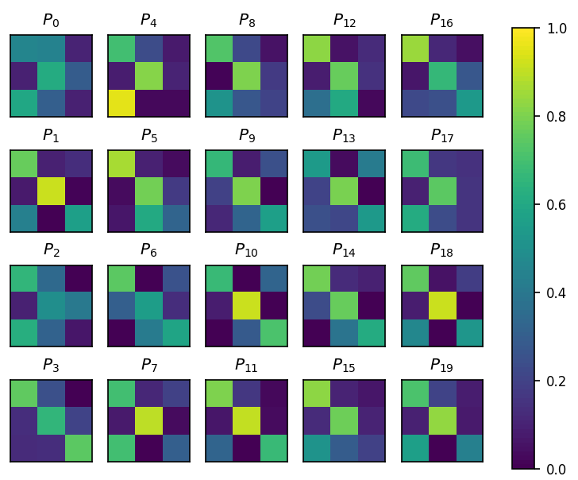
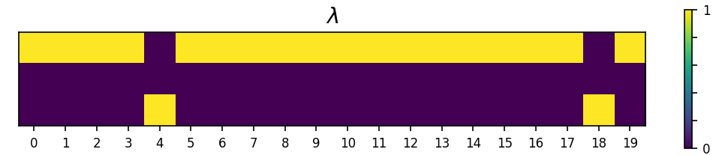
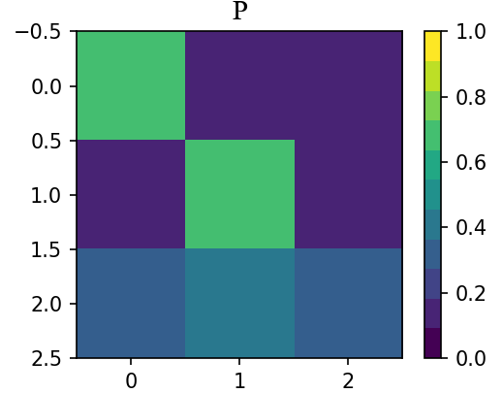
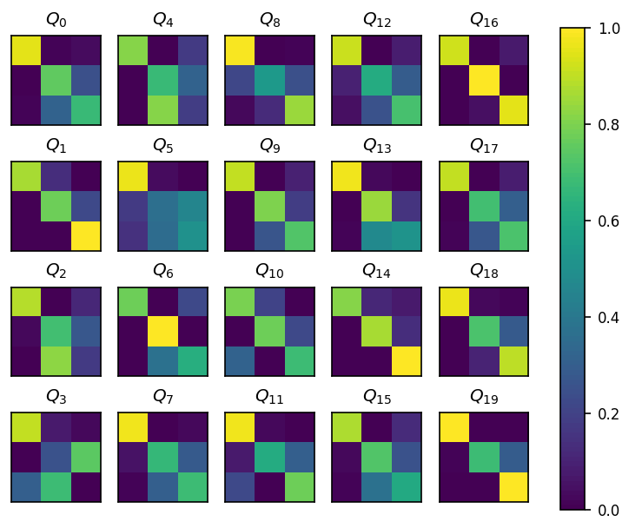
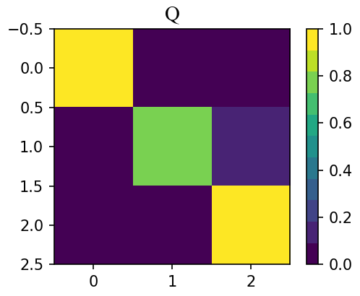

Многократная реализация алгоритма Баума-Уэлча для задачи фильтрации
$$λ={\left(1, 0, 0\right)}^{T}$$
$$P=\left(\begin{matrix}0,7 & 0,15 & 0,15 \\ 0,15 & 0,7 & 0,15 \\ 0,3 & 0,38 & 0,32\end{matrix}\right)$$
$$Q=\left(\begin{matrix}0,91 & 0,05 & 0,04 \\ 0,02 & 0,8 & 0,18 \\ 0,05 & 0,04 & 0,91\end{matrix}\right)$$

Slide 13
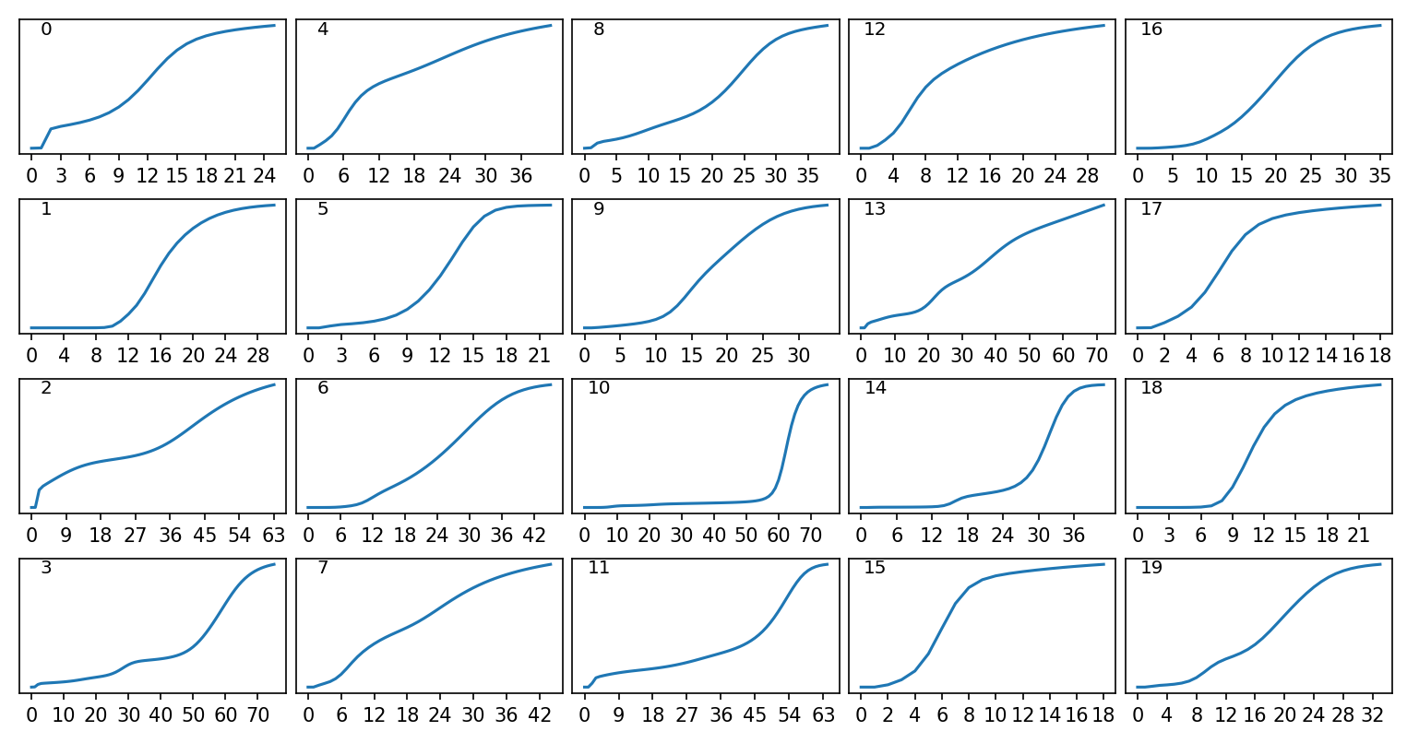
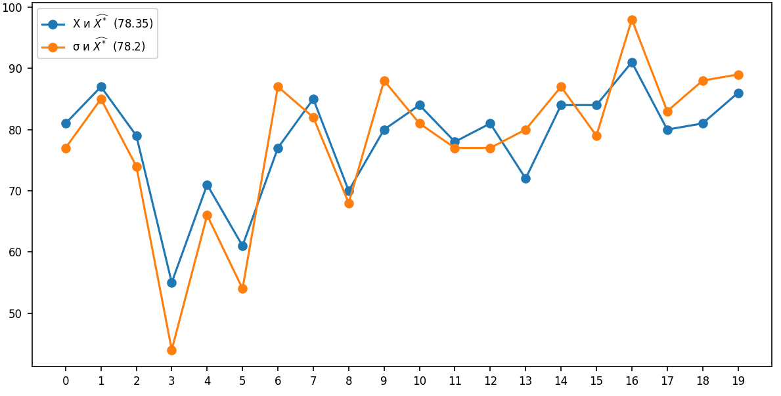
Многократная реализация алгоритма Баума-Уэлча для задачи фильтрации
Графики функции правдоподобия
Совпадения прогноза с Х и $σ$ в процентах

Slide 14
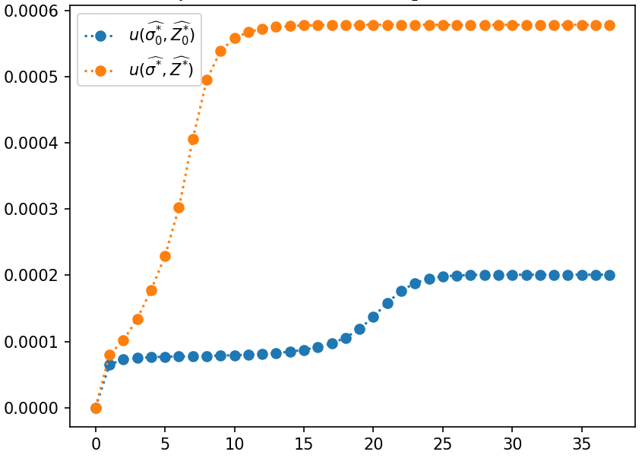
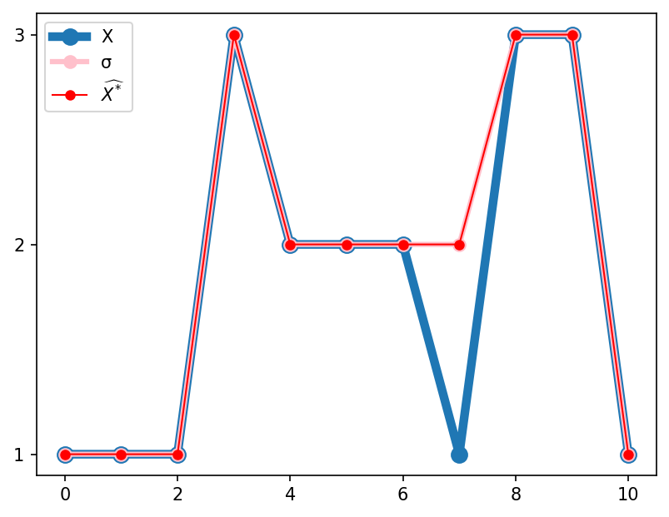
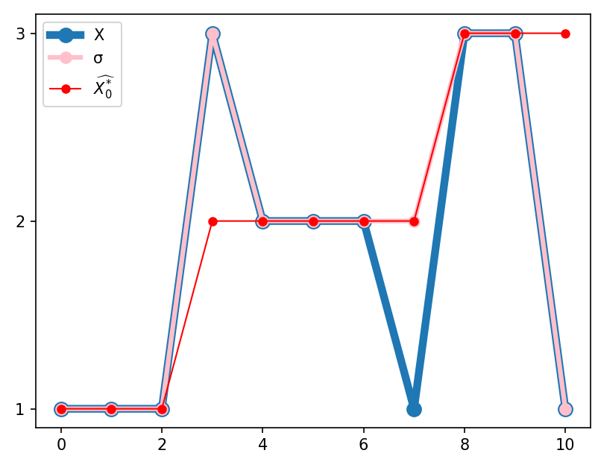
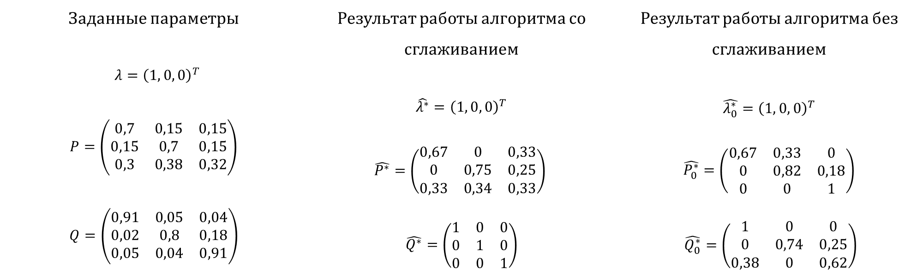
Реализация алгоритма Баума-Уэлча со сглаживанием и без
Заданные параметры $λ={\left(1, 0, 0\right)}^{T}$ $$P=\left(\begin{matrix}0,7 & 0,15 & 0,15 \\ 0,15 & 0,7 & 0,15 \\ 0,3 & 0,38 & 0,32\end{matrix}\right)$$ $$Q=\left(\begin{matrix}0,91 & 0,05 & 0,04 \\ 0,02 & 0,8 & 0,18 \\ 0,05 & 0,04 & 0,91\end{matrix}\right)$$ | Результат работы алгоритма со сглаживанием $$\hat{λ^{∗}}={\left(1, 0, 0\right)}^{T}$$ $\hat{P^{∗}}=\left(\begin{matrix}0,67 & 0 & 0,33 \\ 0 & 0,75 & 0,25 \\ 0,33 & 0,34 & 0,33\end{matrix}\right)$ $$\hat{Q^{∗}}=\left(\begin{matrix}1 & 0 & 0 \\ 0 & 1 & 0 \\ 0 & 0 & 1\end{matrix}\right)$$ | Результат работы алгоритма без сглаживанием $$\hat{λ_{0}^{∗}}={\left(1, 0, 0\right)}^{T}$$ $$\hat{P_{0}^{∗}}=\left(\begin{matrix}0,67 & 0,33 & 0 \\ 0 & 0,82 & 0,18 \\ 0 & 0 & 1\end{matrix}\right)$$ $\hat{Q_{0}^{∗}}=\left(\begin{matrix}1 & 0 & 0 \\ 0 & 0,74 & 0,25 \\ 0,38 & 0 & 0,62\end{matrix}\right)$
91 %
73 %

Slide 15
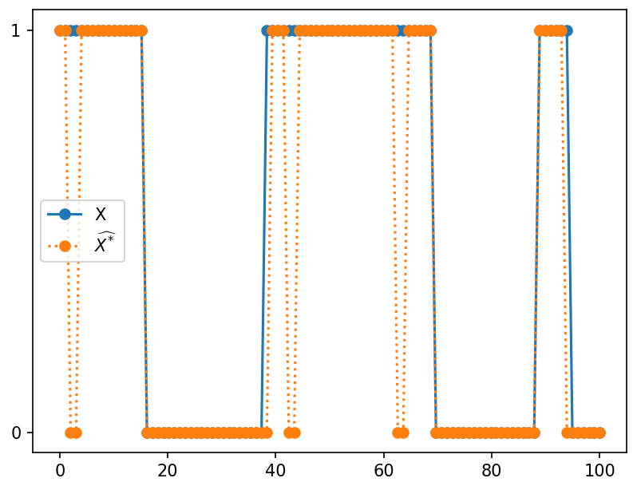
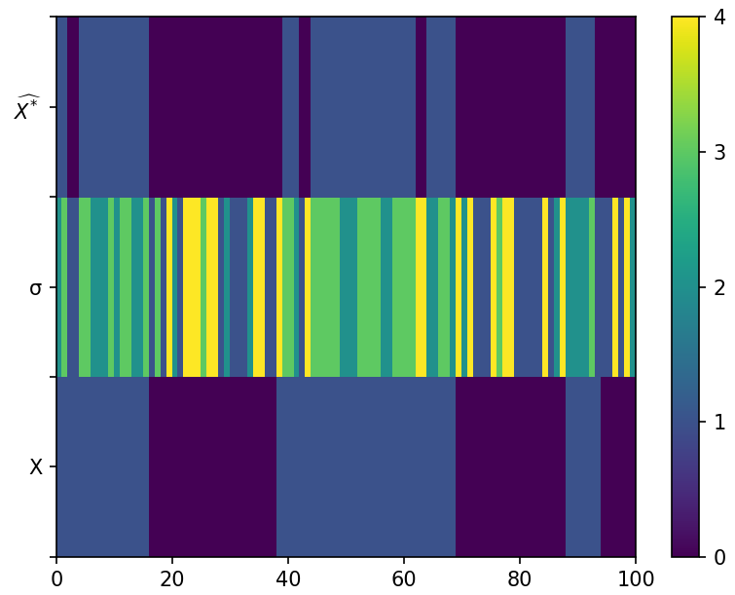
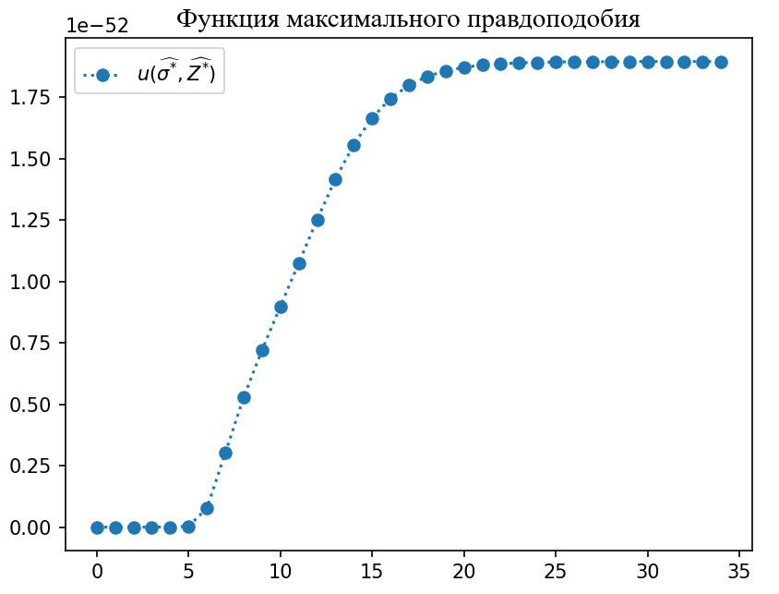
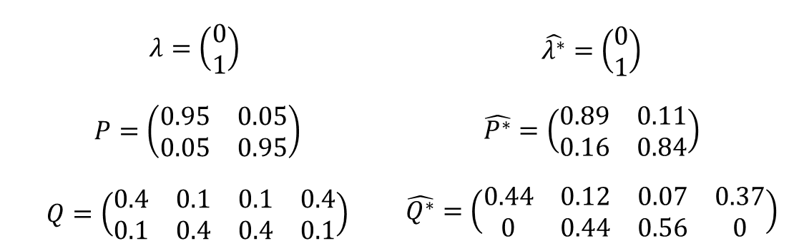
Реализация алгоритма Баума-Уэлча на смоделированных данных для задачи восстановления скрытых состояний по наблюдаемым
$$λ={\left(\begin{aligned}0 \\ 1\end{aligned}\right)}^{ }$$ $$P=\left(\begin{matrix}0.95 & 0.05 \\ 0.05 & 0.95\end{matrix}\right)$$ $$Q=\left(\begin{matrix}\begin{matrix}0.4 & 0.1 \\ 0.1 & 0.4\end{matrix} & \begin{matrix}0.1 & 0.4 \\ 0.4 & 0.1\end{matrix}\end{matrix}\right)$$ | $$\hat{λ^{∗}}=\left(\begin{aligned}0 \\ 1\end{aligned}\right)$$ $$\hat{P^{∗}}=\left(\begin{matrix}0.89 & 0.11 \\ 0.16 & 0.84\end{matrix}\right)$$ $$\hat{Q^{∗}}=\left(\begin{matrix}\begin{matrix}0.44 & 0.12 \\ 0 & 0.44\end{matrix} & \begin{matrix}0.07 & 0.37 \\ 0.56 & 0\end{matrix}\end{matrix}\right)$$
$$X^{∗}=\left(1 1 0 0 1 1 1 1 1 1 … 1 1 1 0 0 0 0 0 0 0\right) ^{T}$$
$$X =\left(1 1 1 1 1 1 1 1 1 1… 1 1 1 1 0 0 0 0 0 0\right) ^{T}$$
$$σ= \left( 2 3 1 1 3 3 2 2 2 3… 2 2 3 1 1 1 4 1 4 2\right) ^{T}$$
92 %

Slide 16
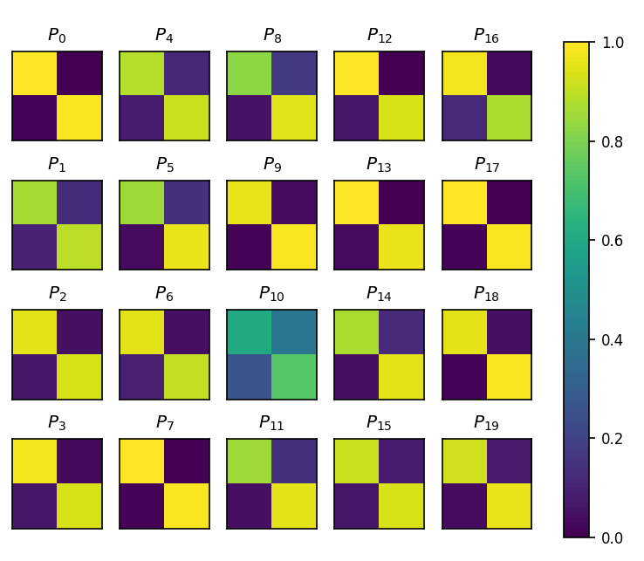
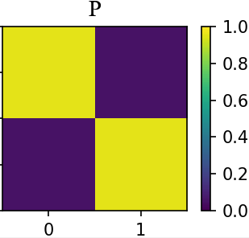
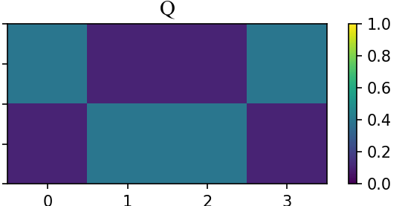
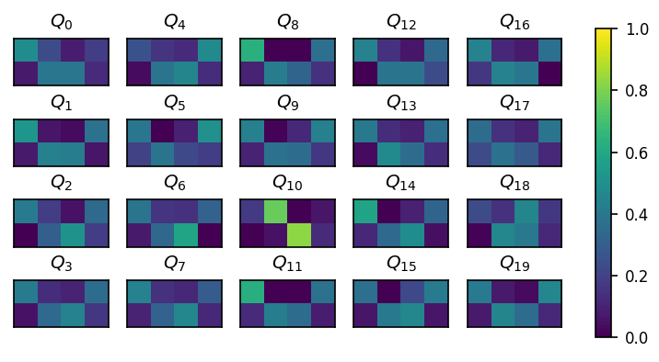
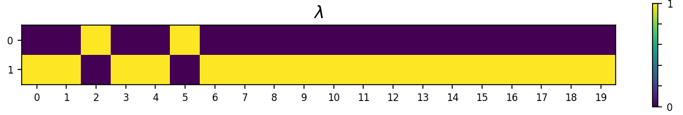

Многократная реализация алгоритма Баума-Уэлча для задачи восстановления скрытых состояний по наблюдаемым
$$λ={\left(\begin{aligned}&1 \\ &0\end{aligned}\right)}^{ }$$
$$P=\left(\begin{matrix}0.95 & 0.05 \\ 0.05 & 0.95\end{matrix}\right)$$
$$Q=\left(\begin{matrix}\begin{matrix}0.4 & 0.1 \\ 0.1 & 0.4\end{matrix} & \begin{matrix}0.1 & 0.4 \\ 0.4 & 0.1\end{matrix}\end{matrix}\right)$$

Slide 17
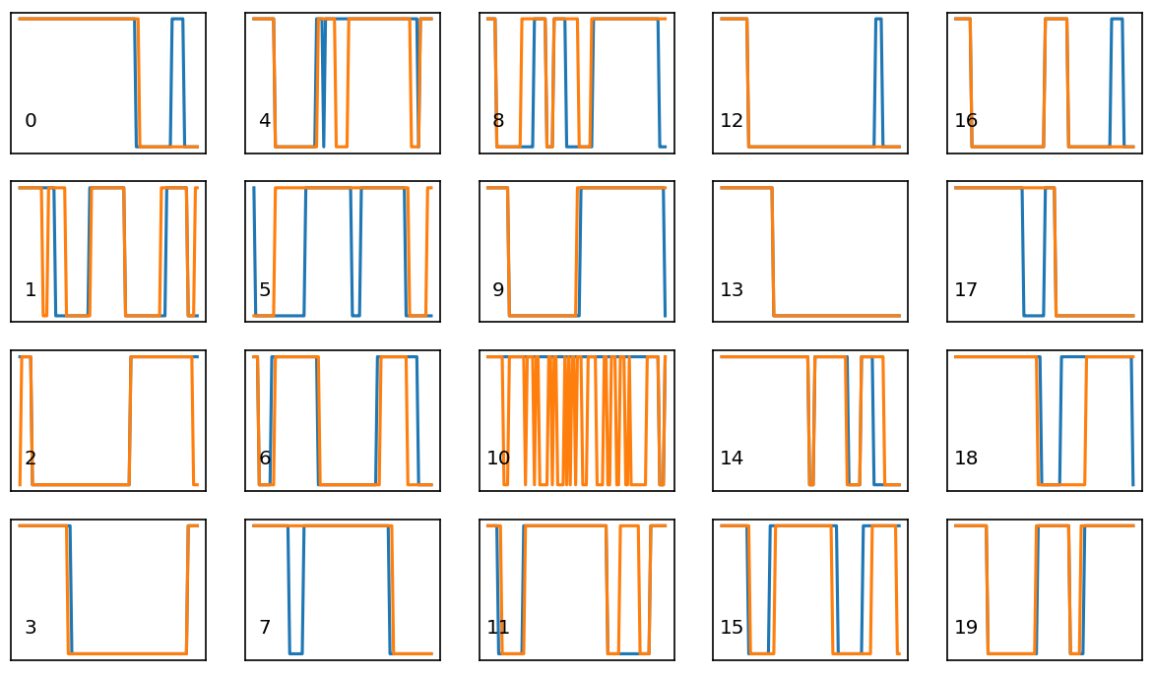
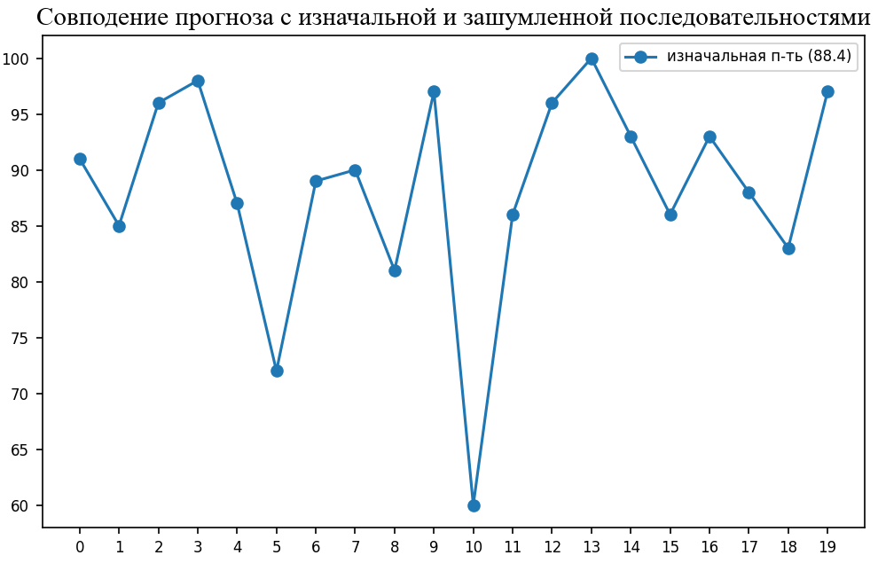
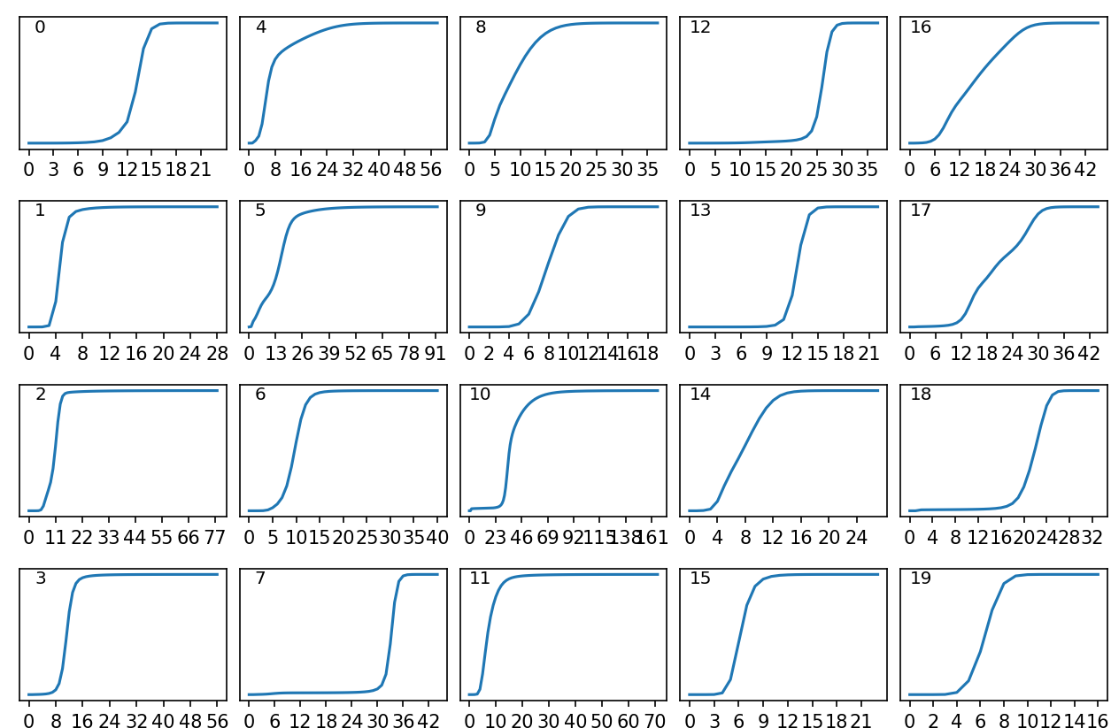
Многократная реализация алгоритма Баума-Уэлча для задачи восстановления скрытых состояний по наблюдаемым

Slide 18
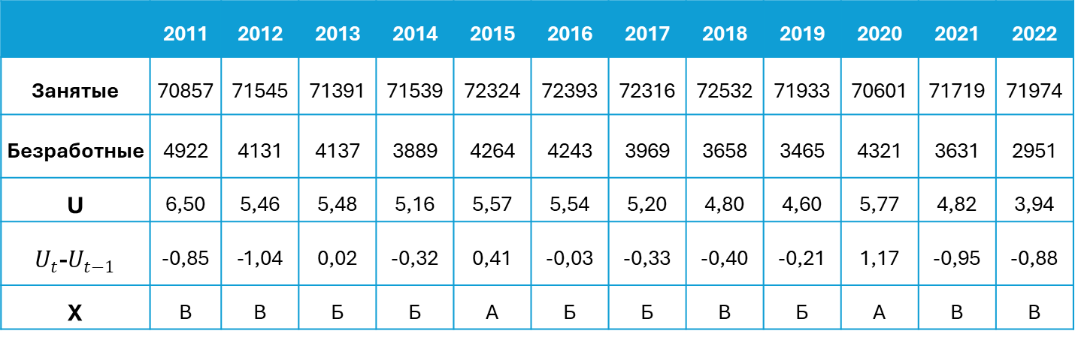
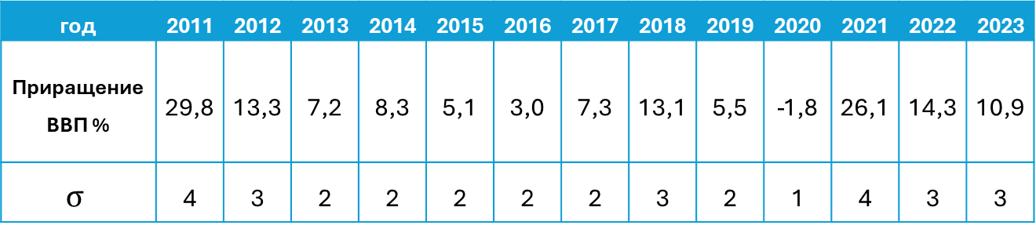
Реализация алгоритма Баума-Уэлча на статистических данных
1
2
3
4
$$\frac{Y_{t}−Y_{t−1}}{Y_{t−1}}100\%<0\%$$
(Y_𝑡−Y_(𝑡−1))/Y_(𝑡−1) 100%<0%
0% $<\frac{Y_{t}−Y_{t−1}}{Y_{t−1}}100\%<$10%,
0% <(Y_𝑡−Y_(𝑡−1))/Y_(𝑡−1) 100%<10%,
10% $<\frac{Y_{t}−Y_{t−1}}{Y_{t−1}}100\%<$ 20%,
10% <(Y_𝑡−Y_(𝑡−1))/Y_(𝑡−1) 100%< 20%,
$$20\%<\frac{Y_{t}−Y_{t−1}}{Y_{t−1}}100\%$$
20%<(Y_𝑡−Y_(𝑡−1))/Y_(𝑡−1) 100%
год | 2011 | 2012 | 2013 | 2014 | 2015 | 2016 | 2017 | 2018 | 2019 | 2020 | 2021 | 2022 | 2023
Приращение ВВП % | 29,8 | 13,3 | 7,2 | 8,3 | 5,1 | 3,0 | 7,3 | 13,1 | 5,5 | -1,8 | 26,1 | 14,3 | 10,9
$$σ$$ | 4 | 3 | 2 | 2 | 2 | 2 | 2 | 3 | 2 | 1 | 4 | 3 | 3
Закон Оукена
 | 2011 | 2012 | 2013 | 2014 | 2015 | 2016 | 2017 | 2018 | 2019 | 2020 | 2021 | 2022
Занятые | 70857 | 71545 | 71391 | 71539 | 72324 | 72393 | 72316 | 72532 | 71933 | 70601 | 71719 | 71974
Безработные | 4922 | 4131 | 4137 | 3889 | 4264 | 4243 | 3969 | 3658 | 3465 | 4321 | 3631 | 2951
U | 6,50 | 5,46 | 5,48 | 5,16 | 5,57 | 5,54 | 5,20 | 4,80 | 4,60 | 5,77 | 4,82 | 3,94
$U_{t}$-$U_{t−1}$ | -0,85 | -1,04 | 0,02 | -0,32 | 0,41 | -0,03 | -0,33 | -0,40 | -0,21 | 1,17 | -0,95 | -0,88
X | В | В | Б | Б | А | Б | Б | В | Б | А | В | В
А
$$U_{t}−U_{t−1}> 0.4$$
𝑈_𝑡−𝑈_(𝑡−1)> 0.4
Б
$$\left(U_{t}−U_{t−1}\right)< −0.4$$
(𝑈_𝑡−𝑈_(𝑡−1) )< −0.4
В
$$−0.4<(U_{t}−U_{t−1}) < 0.4$$
−0.4<(𝑈_𝑡−𝑈_(𝑡−1)) < 0.4

Slide 19
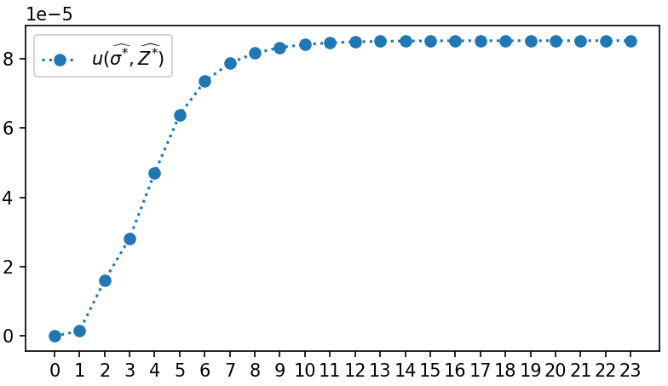
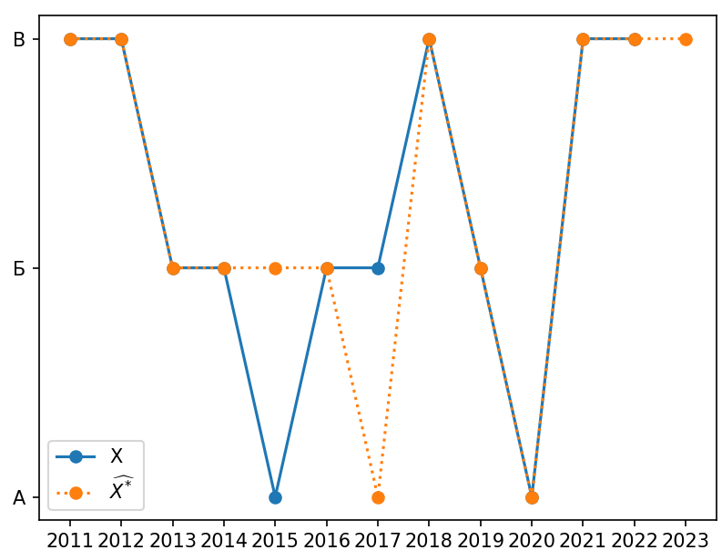
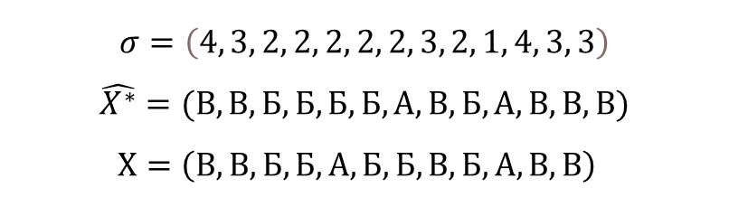

Реализация алгоритма Баума-Уэлча на статистических данных
$${\hat{P}}^{∗}=\left(\begin{matrix}0 & 0 & 1 \\ 0.4 & 0.6 & 0 \\ 0 & 0.4 & 0.6\end{matrix}\right)$$
$$\hat{Q^{∗}}=\left(\begin{matrix}\begin{matrix}\begin{matrix}0.5 & 0.5\end{matrix} & \begin{matrix} 0 & 0\end{matrix}\end{matrix} \\ \begin{matrix}\begin{matrix} 0 & 1\end{matrix} & \begin{matrix} 0 & 0\end{matrix}\end{matrix} \\ \begin{matrix}\begin{matrix} 0 & 0\end{matrix} & \begin{matrix}0.7 & 0.3\end{matrix}\end{matrix}\end{matrix}\right)$$
$$\hat{λ^{∗}}=\left(\begin{matrix}0 \\ 0 \\ 1\end{matrix}\right)$$
$$σ=\left(4, 3, 2, 2, 2, 2, 2, 3, 2, 1, 4, 3, 3\right)$$
$$\hat{X^{∗}}=(В, В, Б, Б, Б, Б, А, В, Б, А, В, В, В)$$
$$X=\left(В, В, Б, Б,А, Б, Б, В, Б, А, В, В\right)$$
84 %

Slide 20
ВЫВОДЫ
В результате выполненной работы были выполнены следующие задачи:
Изучение понятия скрытых марковских цепей и их основных свойств
Изучение алгоритма Баума-Уэлча, исследование вопросов его сходимости и численная реализация алгоритма для задачи фильтрации марковского процесса
Изучение возможностей применения скрытых марковских цепей для решения экономических задач
ПРИМЕНЕНИЕ АЛГОРИТМА ДЛЯ ИЗУЧЕНИЯ РАСПРЕДЕЛЕНИЯ РАБОТОСПОСОБНОГО НАСЕЛЕНИЯ ПО СТАТУСУ УЧАСТИЯ В СОСТАВЕ РАБОЧЕЙ СИЛЫ.

Slide 21
Благодарность
Выражаю огромную благодарность за помощь и консультации в процессе подготовки дипломной работы моему научному руководителю Облаковой Татьяне Васильевне, доценту кафедры ФН-11, к.ф.-м.н.
Также заведующему кафедрой ФН-11 Димитриенко Юрию Ивановичу, профессору, д.ф.-м.н.
Благодарю весь преподавательский состав кафедры ФН-11 за их профессионализм и знания, передаваемые ими в течение 4-х лет обучения!

Slide 22
Спасибо за внимание!

